Slide 1











Huan Nguyen
Introduction
Ha Noi, Viet Nam
Nguyễn Văn Huân

Slide 2




Những điều cần biết về IAC - giải thích dễ hiểu nhất
Infrastructure as Code (IaC) là một phương pháp quản lý và cung cấp cơ sở hạ tầng thông qua code.
Thay vì cấu hình cơ sở hạ tầng thủ công, IaC sử dụng các tệp định nghĩa có thể được máy đọc, chẳng hạn như JSON, YAML, hoặc HCL...
Khi các tệp này được thực thi, chúng sẽ tự động tạo ra và cấu hình cơ sở hạ tầng.

Slide 3



Hình thành ý tưởng

Slide 4
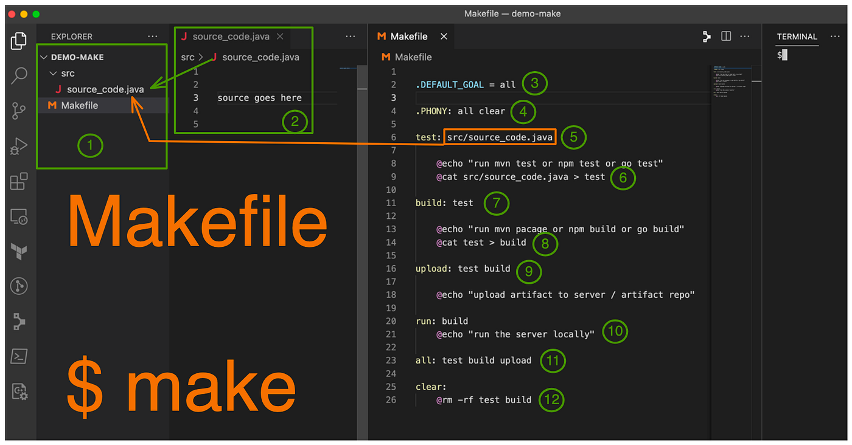
Hình thành ý tưởng

Slide 5
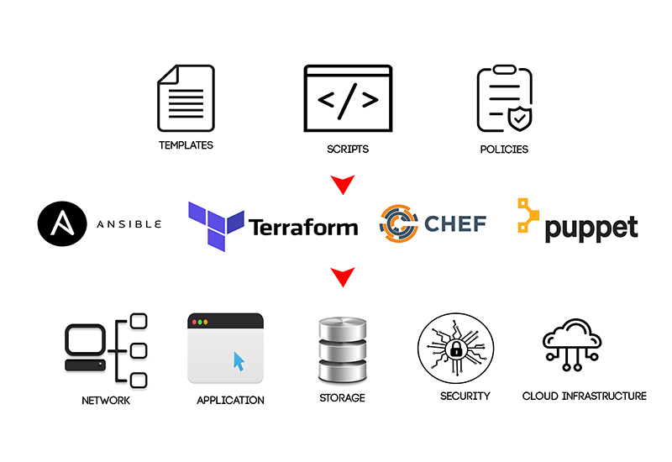
Các công cụ IaC

Slide 6

Terraform là gì ? và tại sao lại là Terraform
Trong số các tool trên, thông dụng nhất ở thời điểm hiện tại chắc có lẽ là Terraform. Terraform là một open-source của HashiCorp, chuyên dùng để provisioning infrastructure
Điểm lợi của Terraform so với các công cụ khác:
Open source và miễn phí.
Declarative programing: diễn tả những thứ bạn cần và Terraform làm cho bạn.
Có thể cung cấp hạ tầng cho nhiều cloud khác nhau như AWS, GCP, Azure

Slide 7


Thank you for watching
Huan Nguyen
Cloud Engineer

